Slide 1
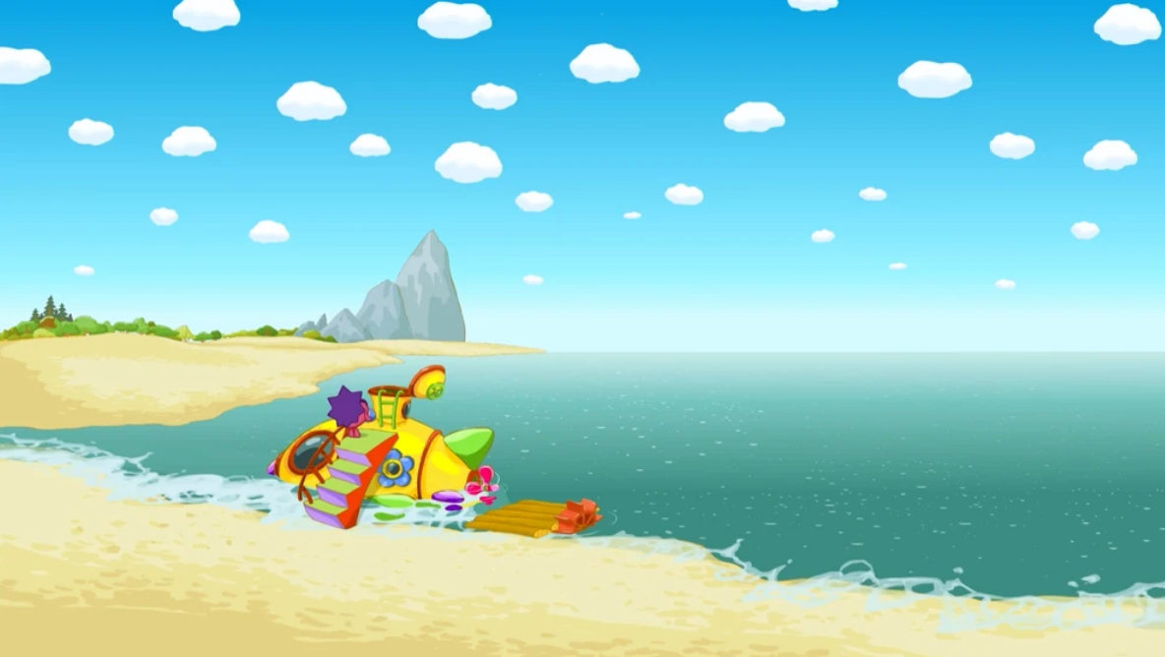
Yellow Submarine
Шадрина Марина 35/1

Slide 2
Задумка игры
Абсолютно случайно на паре было замечено что из стандартных фигур unity легко сделать подводную лодку.
После чего в голове промелькнуло воспоминание о самой лучшей серии смешариков…

Slide 3
Серия «Балласт»
Балласт — двадцать пятая серия мультсериала «Смешарики», вышедшая не позднее конца декабря 2004 года.

Slide 4
Серия «Балласт» Краткое содержание серии
Крош, Ёжик и Пин отправляются в подводное путешествие за пиратскими сокровищами, но Нюша, пытаясь присоединиться к ним, приводит к множеству курьёзных происшествий. В конце концов, они находят пиратский корабль и сундук с сокровищами, но из-за обвала в пещере вынуждены вернуться ни с чем, кроме гвоздя, который Крош считает пиратским.

Slide 5
Серия «Балласт» Краткое содержание серии
Как оказалось далее:
В этой серии исполняется аранжировка песни «Yellow Submarine» известной рок-группы The Beatles. После чего проект стал одноимённым

Slide 6
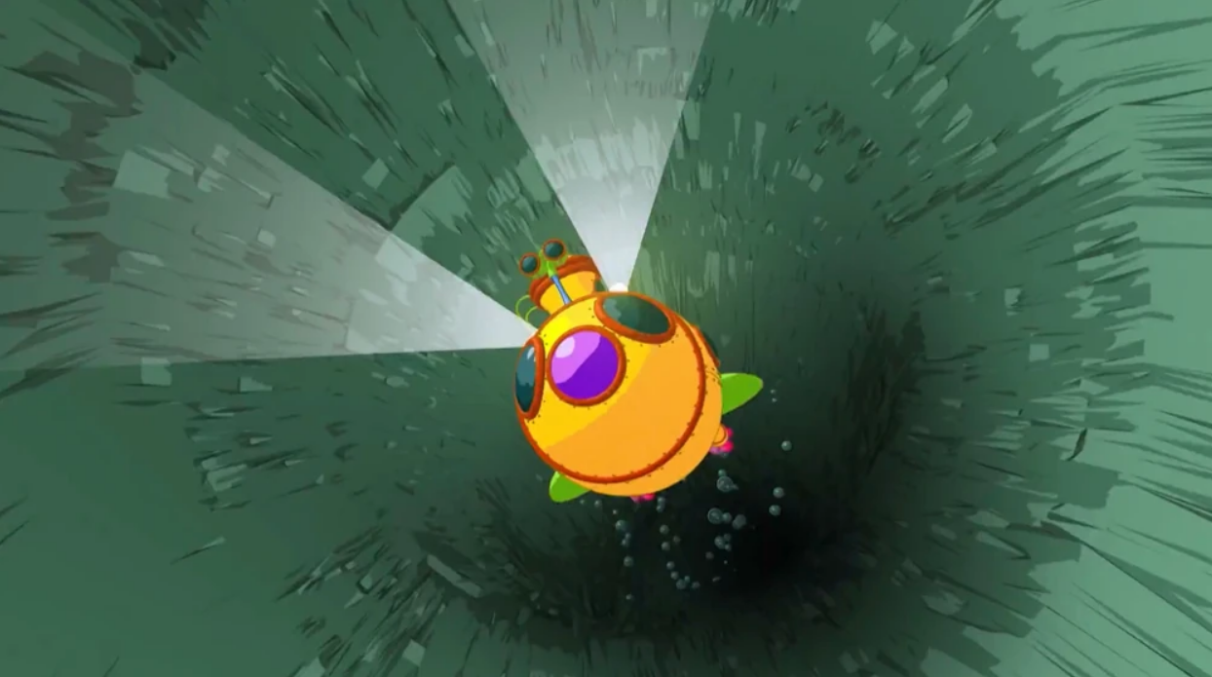
Всё таки 3D или 2D?
В самой серии корабль явно сделан с помощью 3D анимации, потому было бы оскорбительно для оригинала сделать субмарину 2D

Slide 7
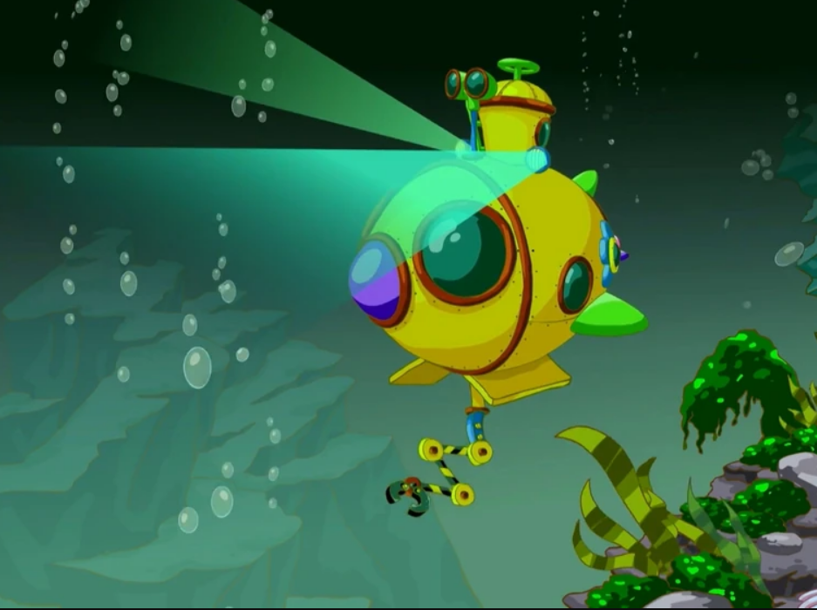
Геймплей
В серии корабль с помощью механической руки достаёт со дна сапог в поисках сокровища, именно это стало основой геймплея.

Slide 8
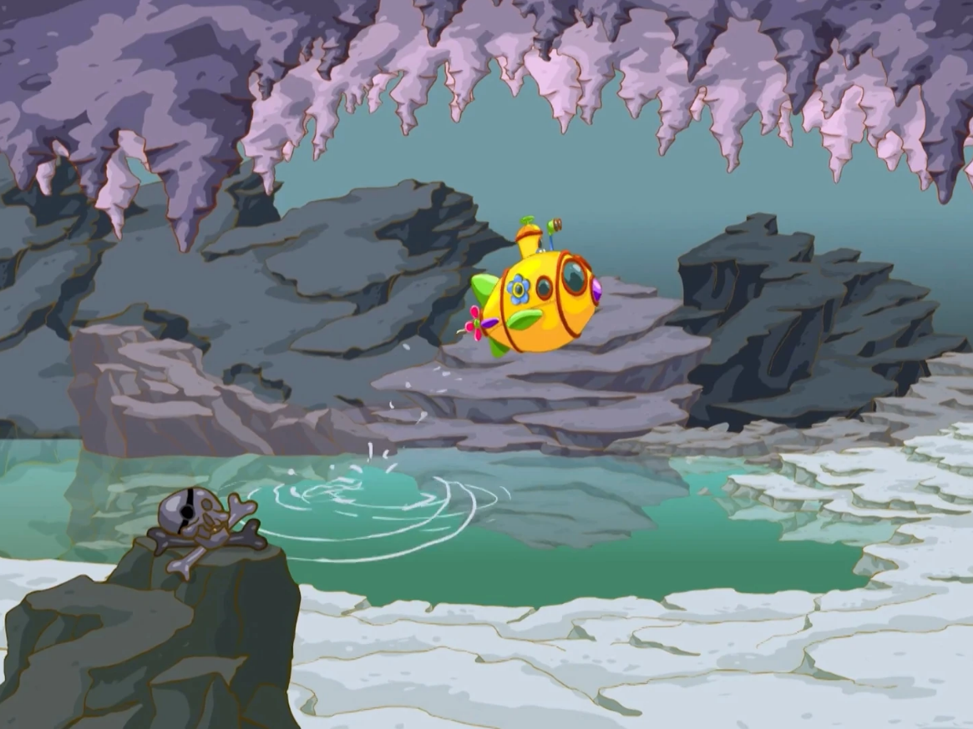
Преграды
В качестве препятствий для доставания клада выбраны камни и скалы.

Slide 9
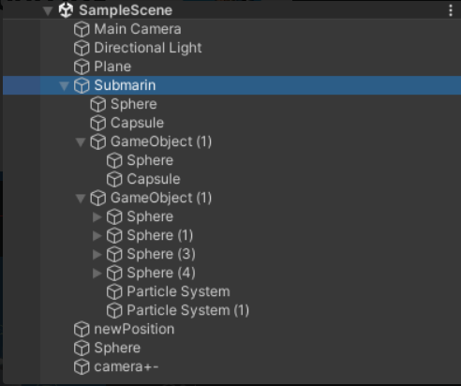
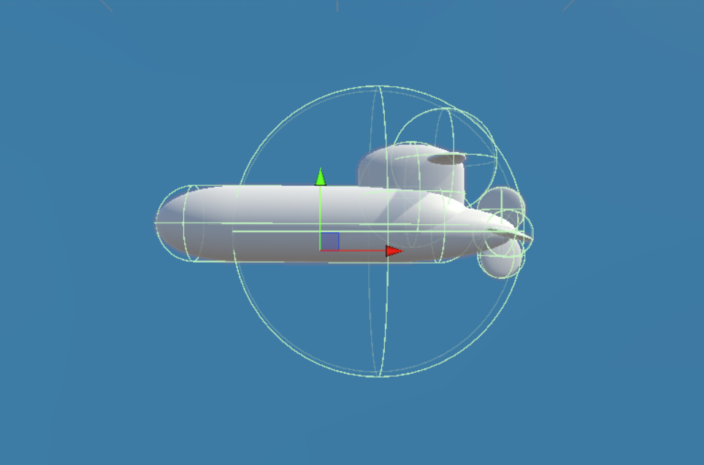
Субмарина состоит из …

Slide 10
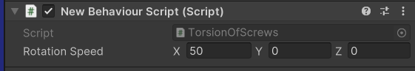
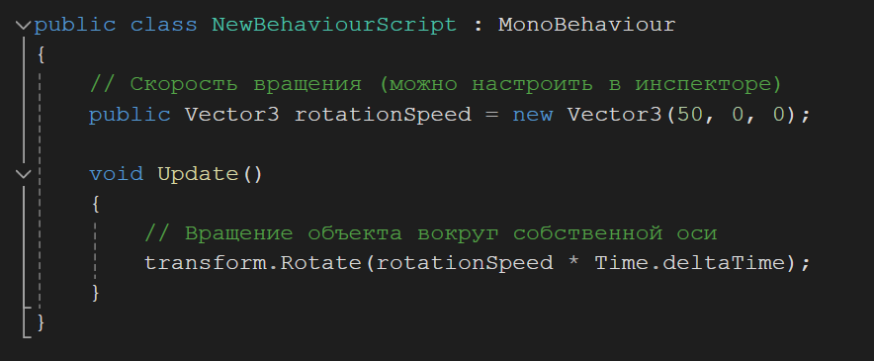
Движение винтов осуществляем кодом C#

Slide 11
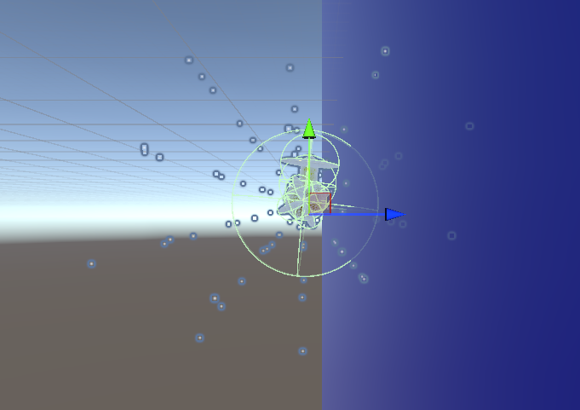
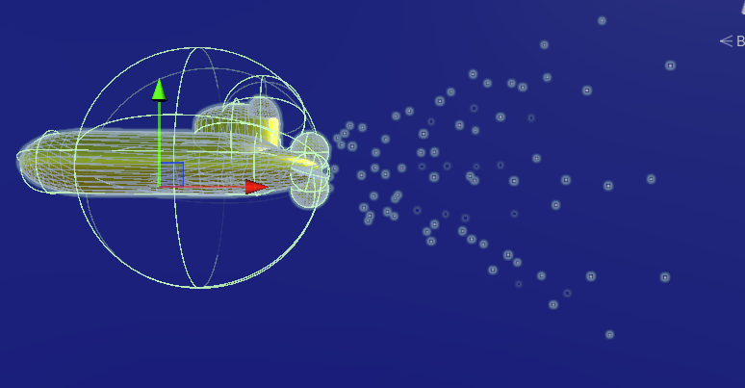
Пузырьки работают на основе спрайтов, с настройками по желанию

Slide 12
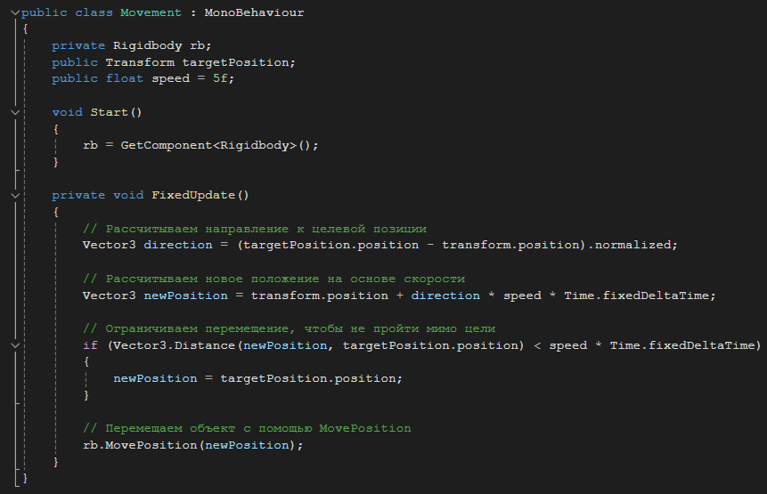
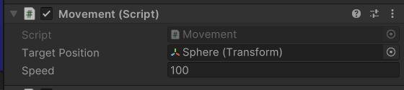
Движение субмарины осуществляется кодом c#

Slide 13
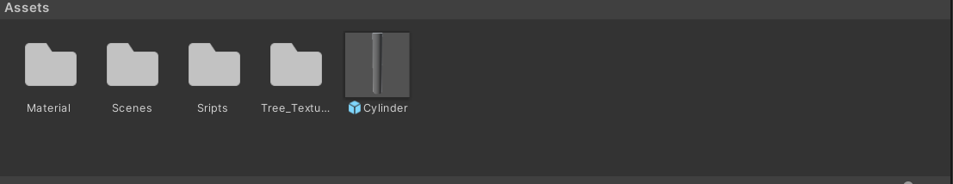
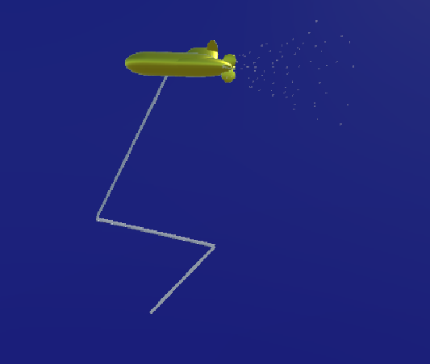
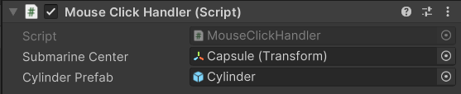
Создание механической руки происходит с помощью кода, с использованием цилиндра префаба

Slide 14
Спасибо за внимание!

